Slide 1
Презентация проекта «Корпоративная социальная система»
C#-2024-05_Команда 1
«Умники»

Slide 2
Корпоративная социальная система
02
01
03
04
-это интегрированная платформа, предназначенная для улучшения коммуникации, продуктивности и взаимодействия внутри компании.
Основные функции системы включают:
Трекинг задач
Система учёта рабочего времени
Лента новостей
Интеграция с Телеграм
05
06
Система отпусков
Личный кабинет

Slide 3

01
Архитектура проекта
В картинках

Slide 4
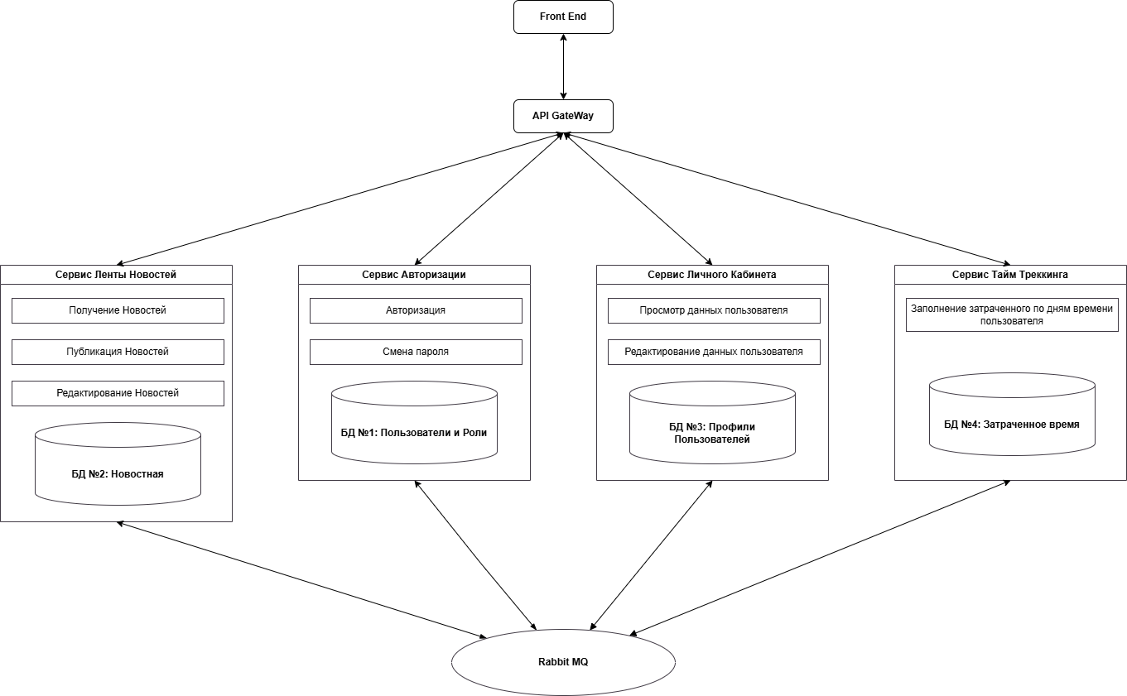
Архитектура проекта
Минимальная структура проекта с основными сервисами.
Рисунок 1.1. Минимальная схема архитектуры проекта.

Slide 5
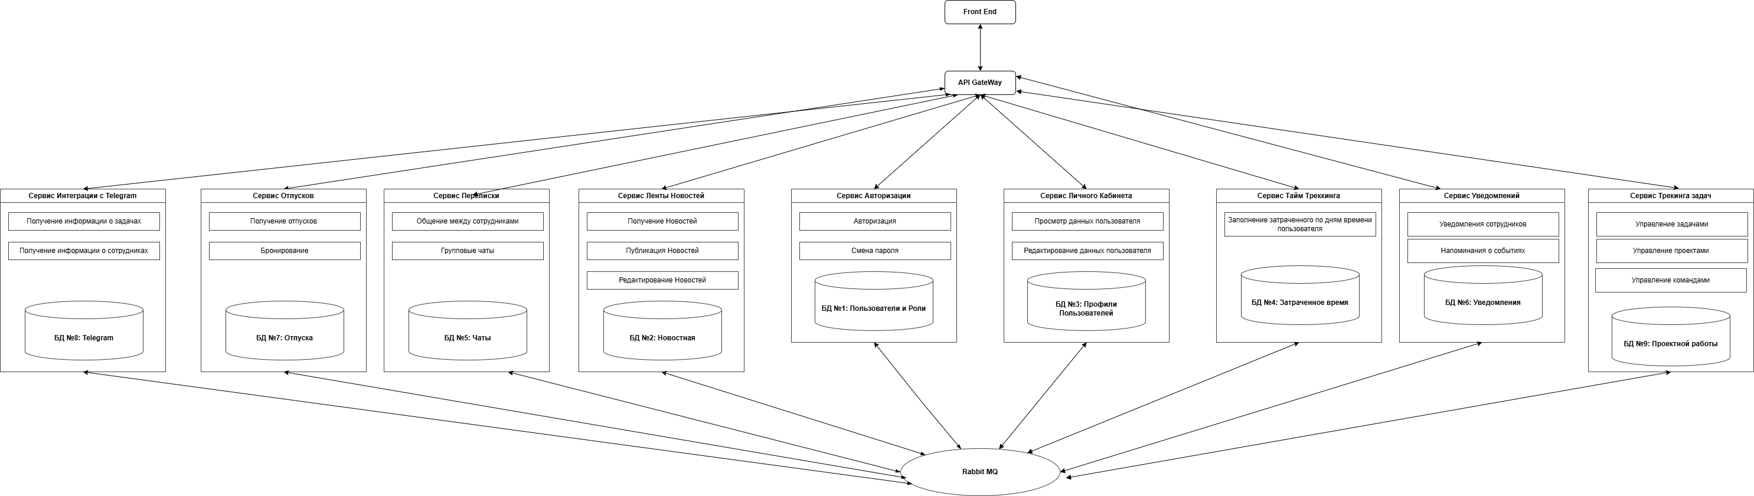
Архитектура проекта
В общей сложности в проекте будет реализовано 9 сервисов. Их функции и взаимодействие с API и RabbitMQ представлены на схеме.
Рисунок 1.2. Расширенная схема архитектуры проекта.

Slide 6
02
Описание
Девяти функций системы

Slide 7
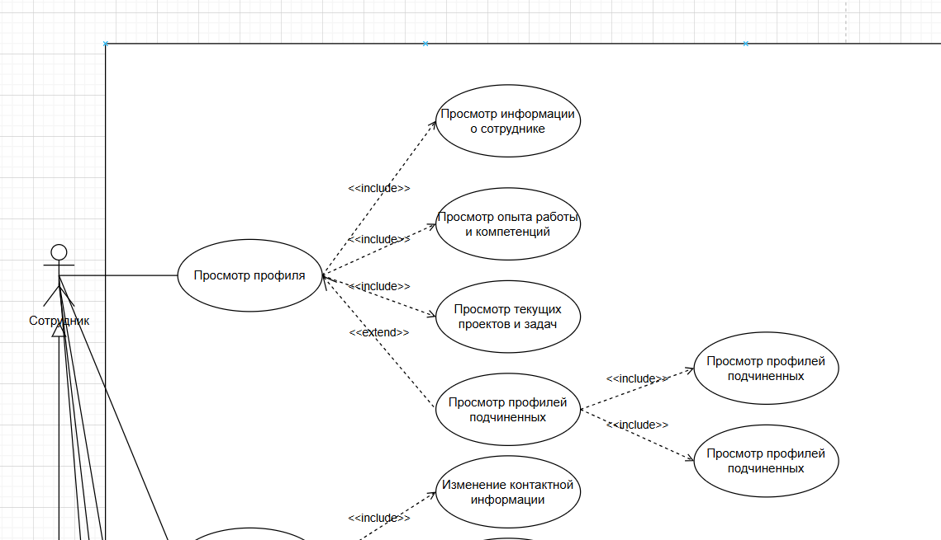
Личный кабинет
Каждый сотрудник имеет персонализированный профиль с информацией о текущих задачах, календарем встреч, личными достижениями и другими важными данными такими как опыт работы, компетенция, вхождение в проекты, линия подчинения, связи с социальными сетями.
Рисунок 2.1.1. Пример Use case личного кабинета

Slide 8
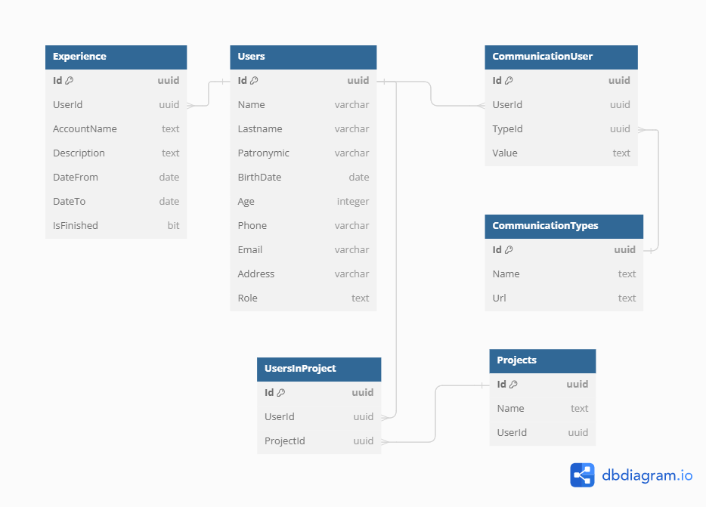
Пример структуры таблиц
Таблицы
Users (Пользователи) Experience(Опыт работы) Projects(Проекты) CommunicationTypes(Типы связи) UsersInProject(Промежуточная таблица для связи многие-ко-многим) CommunicationUser(Промежуточная таблица для связи многие-ко-многим)
У всех таблиц обеспечивается связь один-ко-многим
Рисунок 2.1.2. Пример структуры таблиц в БД для Личного кабинет

Slide 9
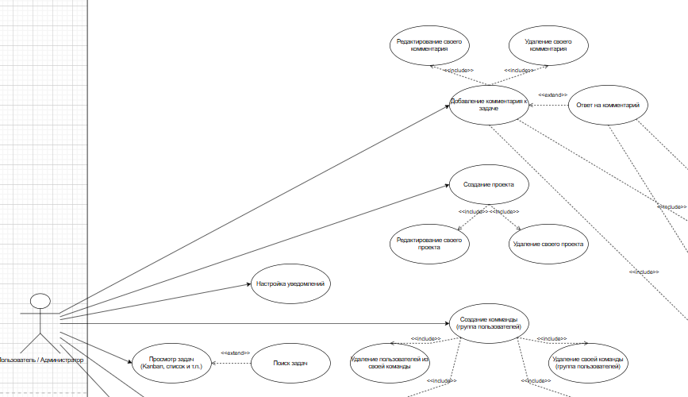
Трекинг задач
Возможность создавать, назначать и отслеживать выполнение задач внутри команды. Пользователи, у которых есть доступ могут видеть статус задач, сроки выполнения и ответственных лиц.
Рисунок 2.2.1. Пример Use case трекинга задач

Slide 10
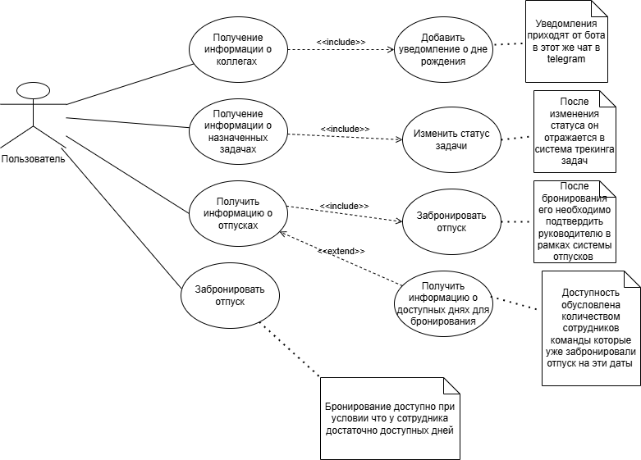
Интеграция с Телеграм
Боты в Телеграм предоставляют удобный доступ к функционалу системы, позволяя пользователям получать уведомления, обновлять задачи и общаться без необходимости заходить в веб-приложение.
Рисунок 2.3.1. Пример Use case интеграции с Телеграм

Slide 11
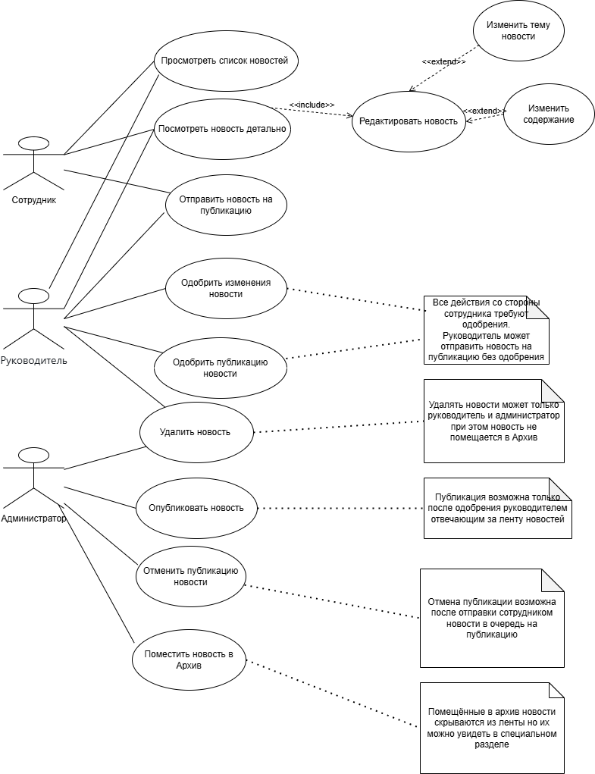
Лента новостей
Централизованное место для размещения новостей компании, объявлений, успехов команды и других важнейших событий.
Рисунок 2.4.1. Пример Use case новостной ленты

Slide 12
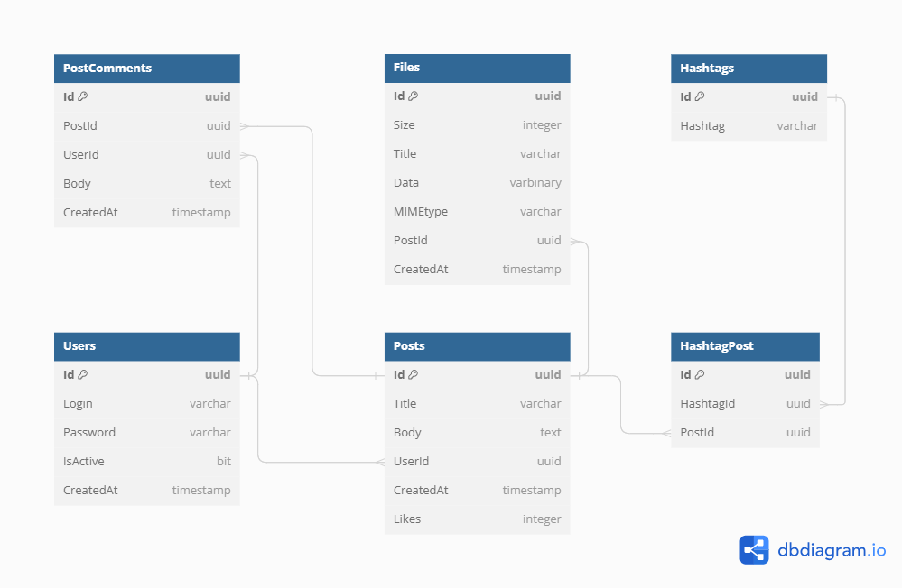
Пример структуры таблиц
Таблицы
Users (Пользователи) Posts (Новости) Files (Файлы) Hashtags (Хэштеги) PostComments (Комментарии к новостям) HashtagPost (Промежуточная таблица для связи многие-ко-многим)
У всех таблиц обеспечивается связь один-ко-многим
Рисунок 2.4.2. Пример структуры таблиц в БД для Новостной ленты

Slide 13
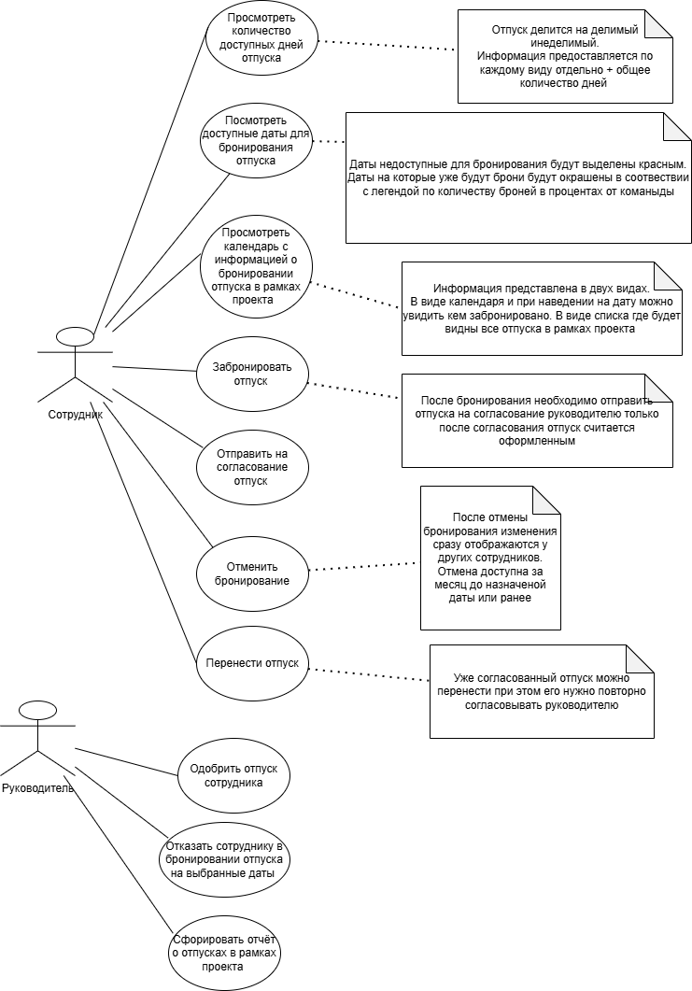
Система отпусков
Встроенная система бронирования и согласования отпусков сотрудников с возможностью отслеживания пересечения с другими участниками команды.
Рисунок 2.5.1. Пример Use case системы отпусков

Slide 14
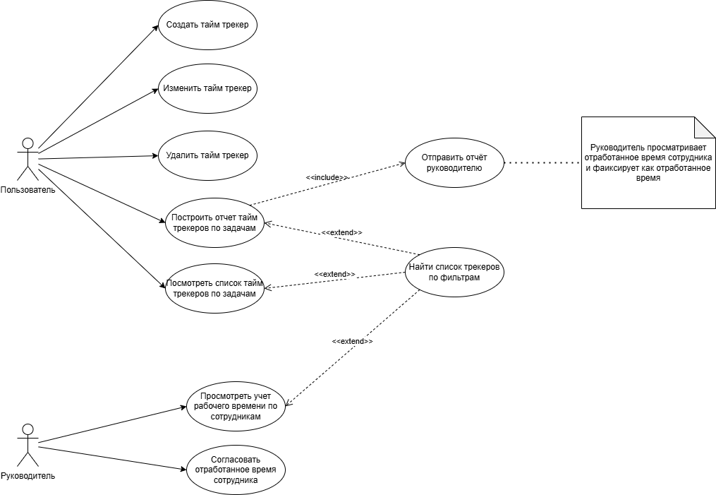
Система учёта рабочего времени
Система позволяет вести учёт времени по проектам и формировать отчётность (Exel по времени затраченной каждым членом команды в
рамках, проектов которыми он руководит за
определённый месяц). Дополнительной целью проекта
является удобство развёртывания системы.
Рисунок 2.6.1. Пример Use case системы учёта рабочего времени

Slide 15
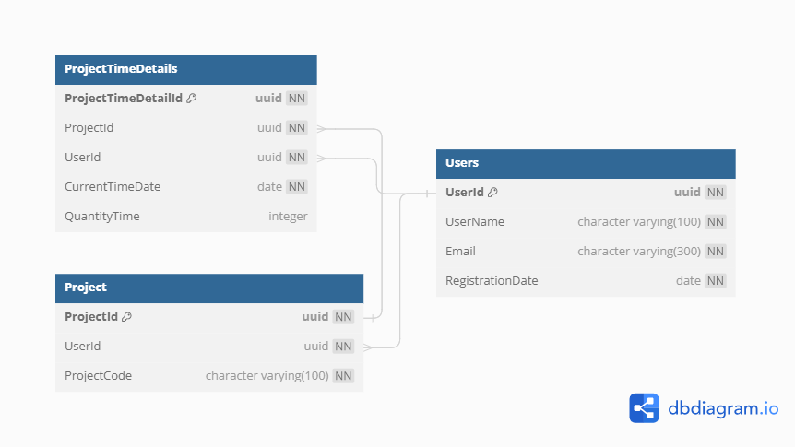
Пример структуры таблиц
Таблицы
Users (Пользователи) ProjectTimeDetails(Трекинг времени по проектам) Projects (Проекты)
У всех таблиц обеспечивается связь один-ко-многим
Рисунок 2.6.2. Пример структуры таблиц в БД для Системы учета рабочего времени

Slide 16
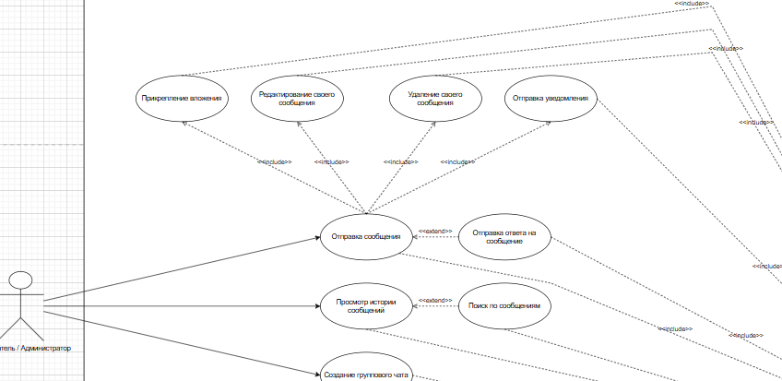
Переписка
Встроенная система обмена сообщениями позволяет сотрудникам быстро и эффективно общаться друг с другом, создавая личные и групповые чаты.
Рисунок 2.7.1. Пример Use case переписки

Slide 17
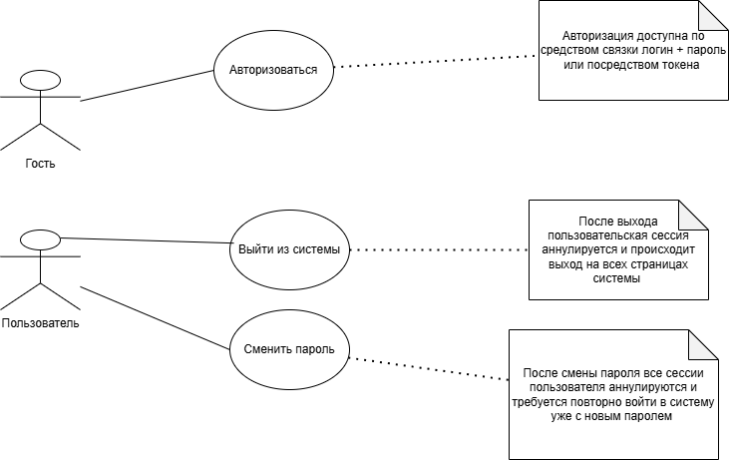
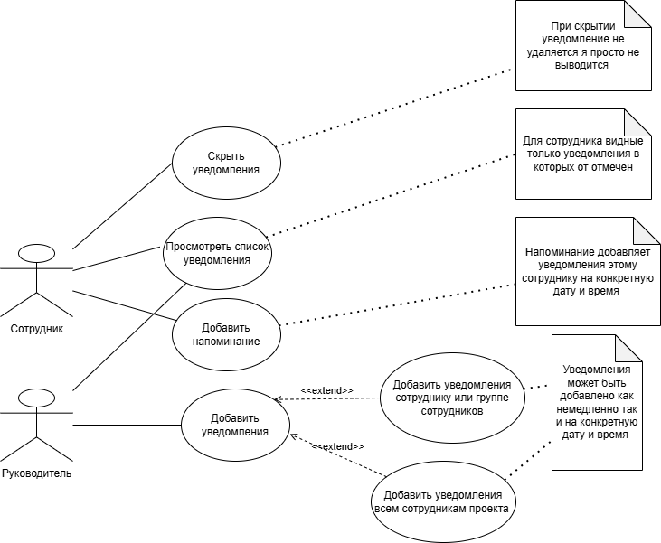
А также
система авторизации и
оповещений пользователя
Рисунок 2.8.1. Пример Use case авторизации
Рисунок 2.9.1. Пример Use case оповещений пользователя

Slide 18
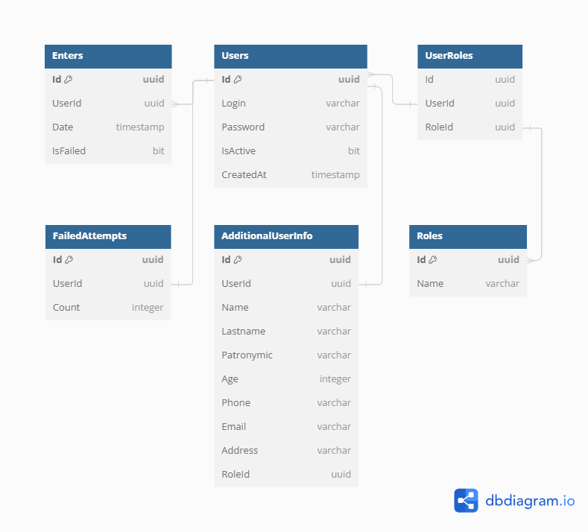
Пример структуры таблиц
Таблицы
Users (Пользователи) AdditionalUserInfo(Дополнительная информация о пользователе) Roles(Роли) Enters(Учет авторизаций) FailedAttempts(Неудавшиеся попытки входа) UserRoles(Промежуточная таблица для связи многие-ко-многим)
У таблиц Users, Roles, Enters, UserRoles обеспечивается связь один-ко-многим. У таблиц Users, AdditionalUserInfo и FailedAttempts – один-к-одному.
Рисунок 2.8.2. Пример структуры таблиц в БД для Авторизации

Slide 19
Спасибо за внимание!

